Slide 1
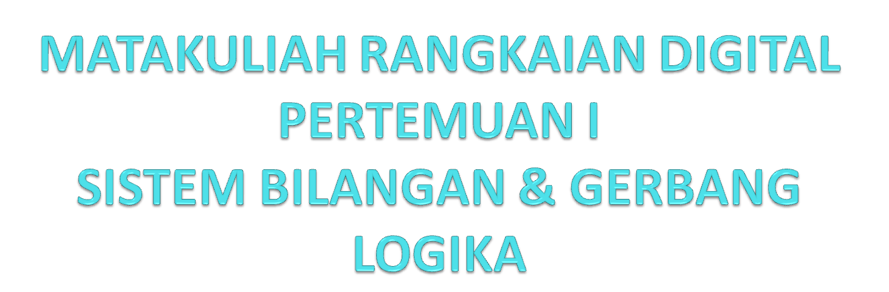
OLEH :
HIDAYAT
JURUSAN TEKNIK KOMPUTER
UNIKOM
2007

Slide 2
Sistem Bilangan
Sistem bilangan yang sering digunakan dalam sistem digital:
  Bilangan basis sepuluh (desimal)
  Bilangan basis dua (Biner)
  Bilangan basis delapan (Oktal)
  Bilangan basis enam belas (Heksadesimal)

Slide 3

Sistem Bil. Desimal (SBD)
memiliki sepuluh buah simbol, yaitu:
0, 1, 2, 3, 4, 5, 6, 7, 8, dan 9.
sehingga sistem bil. ini dinamai sistem bilangan basis 10 (sepuluh).
Bobot pada SBD dimulai dari paling kanan ke kiri adalah : satuan, puluhan, ratusan, ribuan dan seterusnya atau 10⁰, 10¹, 10², 10³, ..., 10^{n}.
Contoh :
678₁₀ atau 768_{D} ➔
678 _{D} = (6 x 10²) + (7 x 10¹) + (8 x 10⁰)
= (6 x 100) + (7 x 10) + (8 x 1)
dapat kita baca “enam ratus tujuh puluh delapan desimal”.

Slide 4

Sistem Bil. Biner (SBB)
memiliki dua buah simbol, yaitu:
‘0’ dan ‘1’.
sehingga sistem bil. ini dinamai sistem bilangan basis 2 (dua).
Bobot pada SBB dimulai dari paling kanan ke kiri adalah : satuan, duaan, empatan, delapanan, dan seterusnya atau 2⁰, 2¹, 2², 2³, ..., 2^{n}.
Contoh :
11001₂ atau 11001_{B}
dapat dibaca “satu satu nol nol satu biner”.

Slide 5

Sistem Bil. Oktal (SBO)
memiliki delapan buah simbol, yaitu:
0, 1, 2, 3, 4, 5, 6, dan 7.
sehingga sistem bil. ini dinamai sistem bilangan basis 8 (delapan).
Bobot pada SBO dimulai dari paling kanan ke kiri adalah :
satuan, delapanan, 64-an, 512-an dan seterusnya atau 8⁰, 8¹, 8², 8³ sampai 8^{n}.
Contoh :
7640₈ atau 7640_{O}
dapat dibaca “tujuh enam empat nol oktal”.

Slide 6
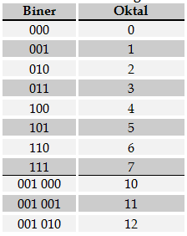
Sistem Bil. Oktal (SBO) (Lanjutan)
Tabel ekivalen SBO thd SBB

Slide 7

Sistem Bil. Heksadesimal (SBH)
memiliki enam belas buah simbol, yaitu:
0, 1, 2, 3, 4, 5, 6, 7, 8, 9, A, B, C, D, E, dan F.
sehingga sistem bil. ini dinamai sistem bilangan basis 16 (enam belas).
Bobot pada SBH dimulai dari paling kanan ke kiri adalah :
Contoh :
78A9₁₆ atau 78A9_{H}
dapat dibaca “tujuh delapan A sembilan heksadesimal”.

Slide 8
Konversi Bilangan
Konversi SBB ke SBD & sebaliknya
Konversi SBH ke SBD & sebaliknya
Konversi SBB ke SBH & sebaliknya

Slide 9


Konversi SBB ke SBD
dilakukan dgn menjumlahkan bobot bil. biner yang bernilai ‘1’ .
contoh 1 : konversikan nilai biner 110101_{B} .
contoh 2 : konversikan nilai biner 1111101110_{B} .

Slide 10
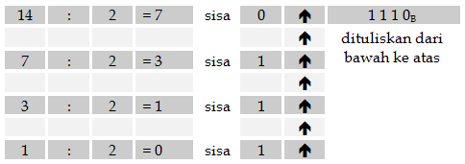
Konversi SBD ke SBB
dilakukan dengan cara membagi dua bil. desimal secara berulang-ulang hingga hasil pembagian bernilai 0 (nol). Selanjutnya kita tuliskan sisa setiap pembagian yang telah dilakukan. (Sisa pembagian paling awal disimpan dipaling kanan)
contoh 1 : konversi nilai desimal 14.

Slide 11
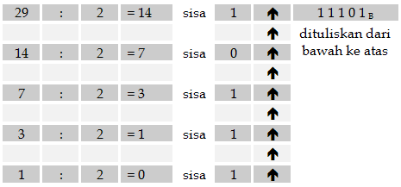
Konversi SBD ke SBB (Lanjutan)
contoh 2 : konversi nilai desimal 29.

Slide 12

Konversi SBH ke SBD
dilakukan dengan menjumlahkan hasil kali digit heksadesimal dengan bobot bilangannya.
contoh : konversi nilai heksadesimal 176D_{H}.

Slide 13
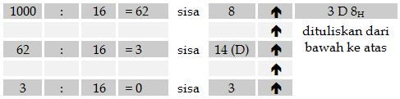
Konversi SBD ke SBH
dilakukan dengan cara membagi 16 bil. desimal secara berulang-ulang hingga hasil pembagian bernilai 0 (nol). Selanjutnya kita tuliskan hasil bagi dan sisa setiap pembagian yang telah dilakukan.
contoh : konversi nilai desimal 1000.

Slide 14

Konversi SBH ke SBB
setiap digit SBH sama dgn 4 bit pada SBB. Sehingga kita dapat melakukan konversi tiap digit.
contoh : konversi nilai heksadesimal 9765_{H}.

Slide 15
Konversi SBB ke SBH
dpt dilakukan dgn cara mengelompokkan per 4 bit mulai dari sebelah kanan ke kiri. Jika jumlah bit paling kiri tidak mencapai 4 bit setelah pengelompokkan, maka tambahkan angka ‘0’ pada bagian sebelah kiri bit tersebut hingga diperoleh 4 bit.

Slide 16


Konversi SBB ke SBH (Lanjutan)
Contoh :
1. konversi biner 1110 0111 0010 1011_{B} ke bil. heksadesimal.
2. konversi biner 0010 0001 0100 1101_{B} ke bil. heksadesimal.

Slide 17
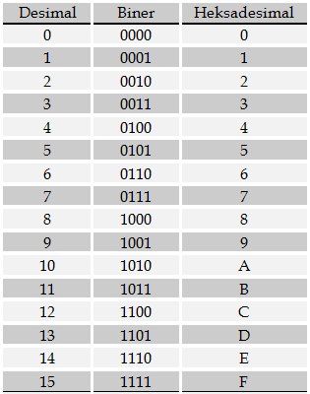
Tabel Konversi SBL thd SBB dan SBH

Slide 18


